Slide 1




Slide 3
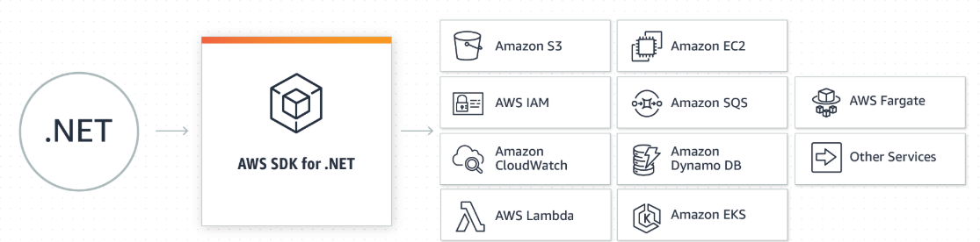
Como funciona?

Slide 4
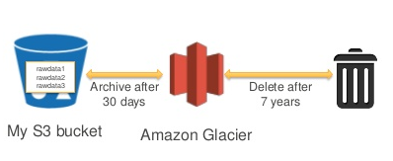
Exemplo de utilização

